Slide 1
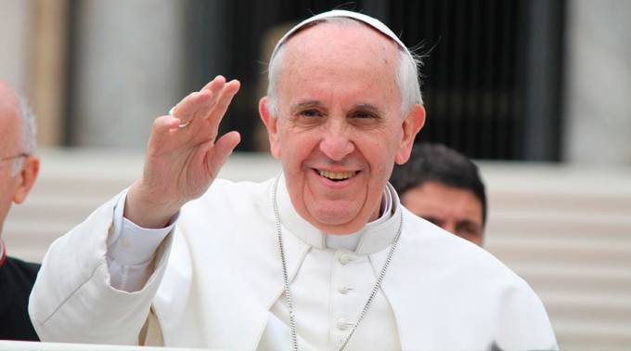
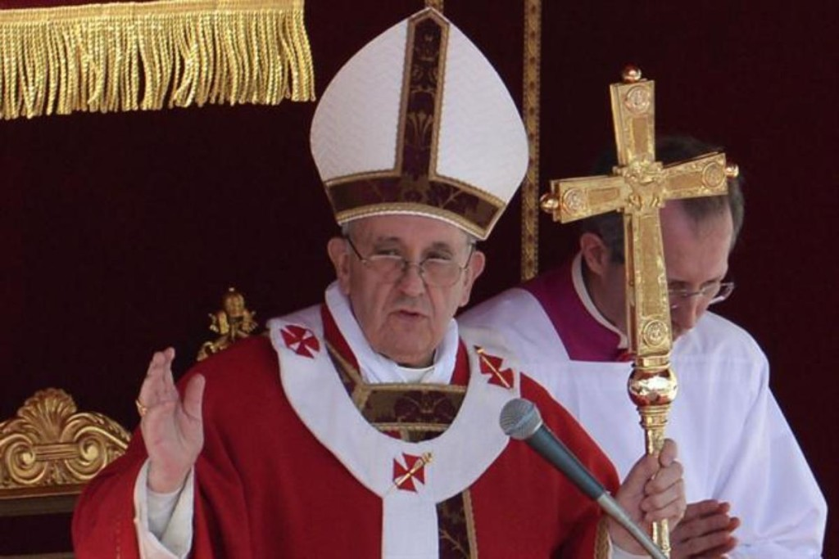
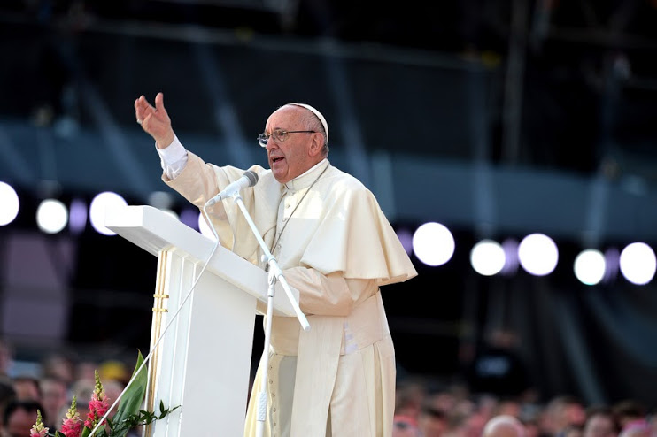
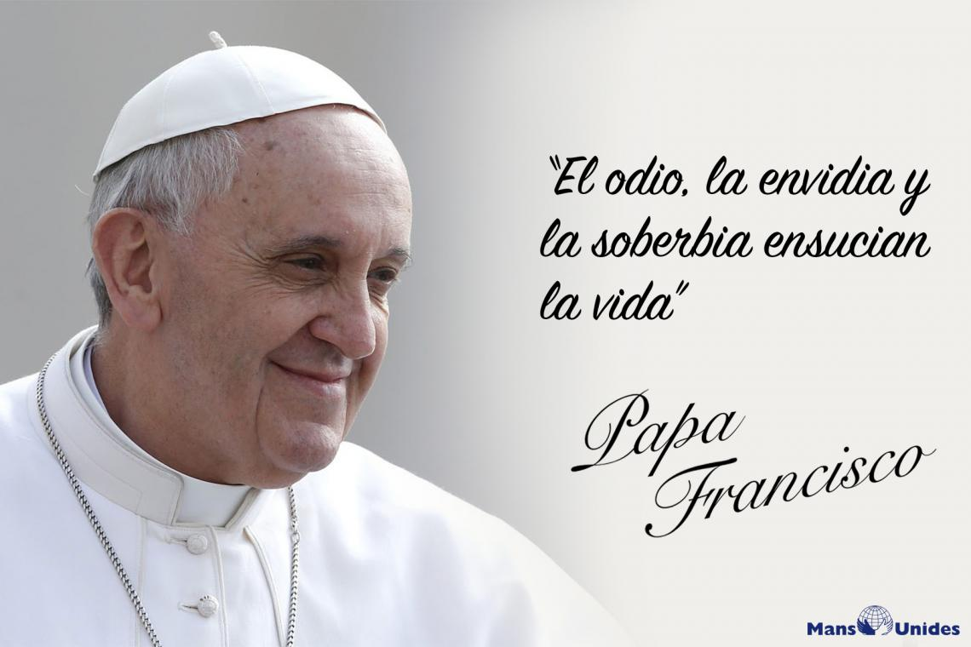
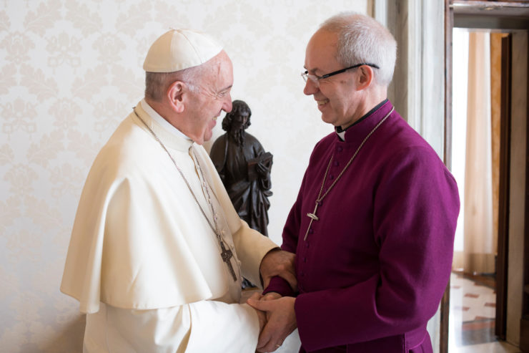
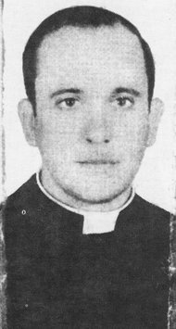
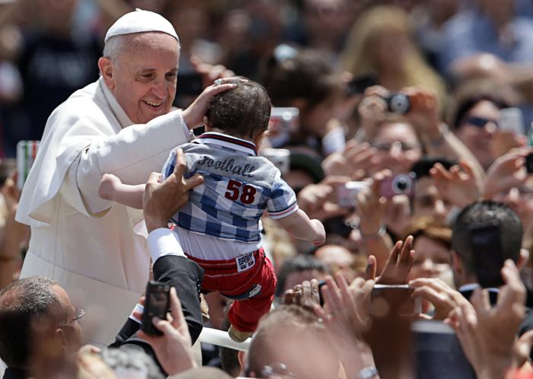
EL PONTIFICADO DEL PAPA
FRANCISCO
Trabajo realizado por Nerea Uranga

Slide 2

ÍNDICE
➡️ El pontificado:
  ¿Qué es?
  Inauguración del pontificado
  Lema y escudo papal
  Primeros actos
  Cartas encíclicas
  Viajes
➡️ ¿Quién es?
➡️ Biografía
➡️ Formación religiosa

Slide 3

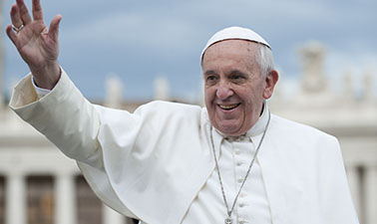
¿QUIÉN ES?
Francisco, es el número 266 y actual Papa de la Iglesia católica.
Es el jefe del Estado y el octavo soberano de la Ciudad del Vaticano.

Slide 4
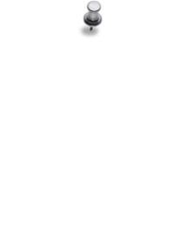
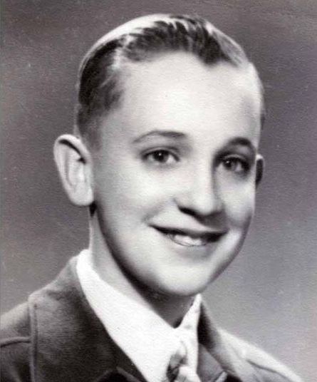

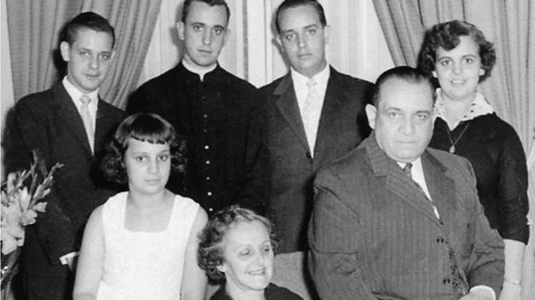
BIOGRAFÍA
Nombre secular: Jorge Mario Bergoglio
Nombre religioso: Francisco (en honor al santo de Asís)
Nacimiento: 17 de diciembre de 1936 en Buenos Aires, Argentina
Edad: 81 años
Ejerció otros cargos: obispo, arzobispo, cardenal, etc.

Slide 5
Ordenación sacerdotal | 13 de diciembre de 1969 | 33 años
Ordenación episcopal | 27 de junio de 1992 | Catedral de Buenos Aires
Proclamación cardenalicia | 21 de febrero de 2001 | Juan Pablo II
Papa de la iglesia católica | 13 de marzo de 2013
FORMACIÓN RELIGIOSA

Slide 6



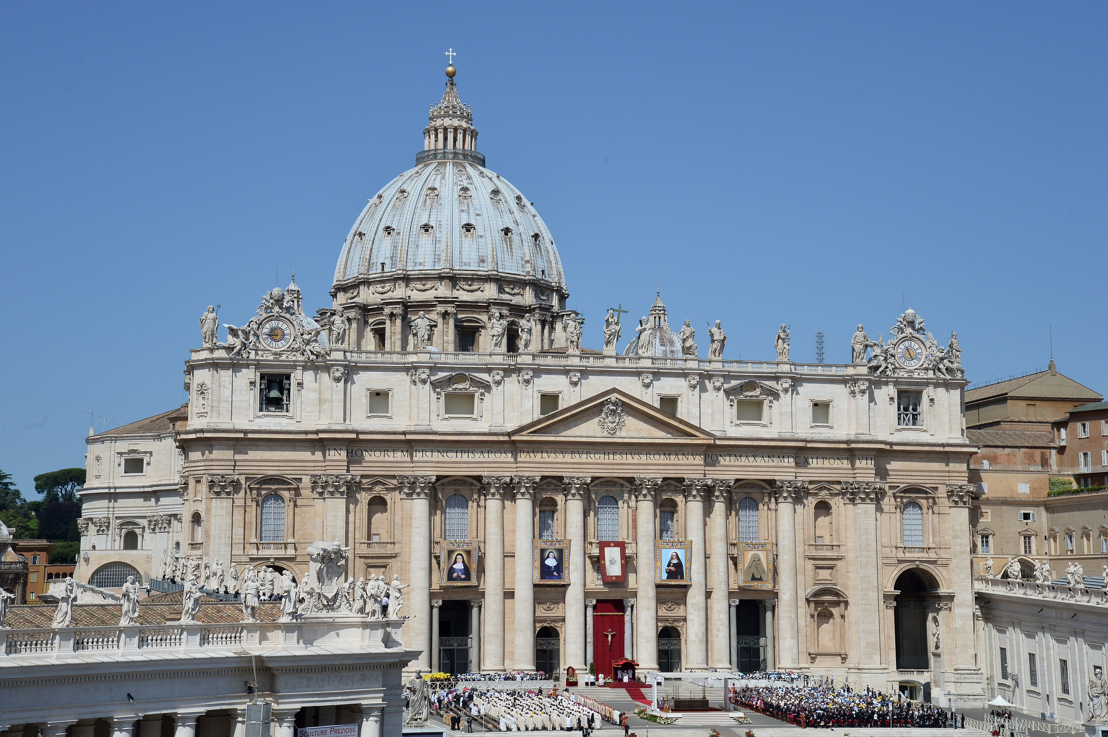
EL PONTIFICADO
¿Qué es?
Período de tiempo durante el que un pontífice o el Papa ejerce su cargo.
En la quinta ronda de votaciones del segundo día del cónclave, el cardenal Bergoglio fue elegido sucesor de Benedicto XVI.
El pontificado del Papa Francisco, comenzó el 13 de marzo de 2013 y abarca un periodo de casi cinco años hasta la fecha.
Es el primer papa de America, el primer hispanohablante y el primer jesuita en ser Pontífice.

Slide 7
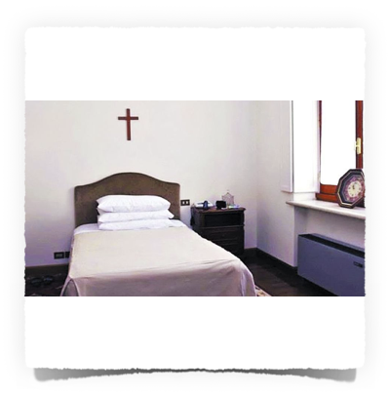
Al llegar al Vaticano el papa Francisco llevó a cabo grandes cambios en la institución, entre ellos la defensa de una ‘Iglesia pobre y para los pobres’
El papa Francisco marcó su estilo y dejó claro que no le gustaba usar coche oficial y que no iba a vivir en los aposentos del Palacio Apostólico, sino en una de las habitaciones de la Casa de Santa Marta, mucho más austera.
Papado

Slide 8

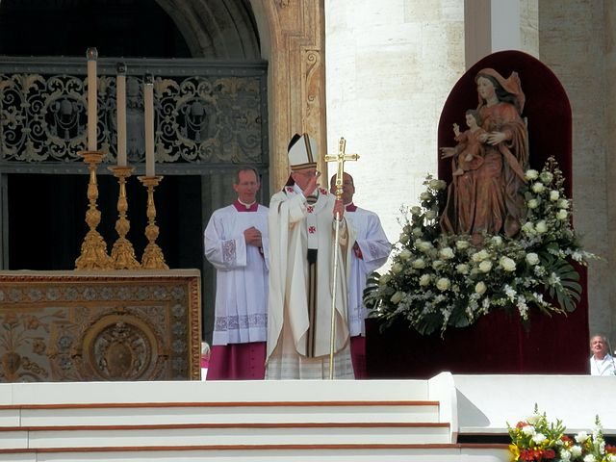

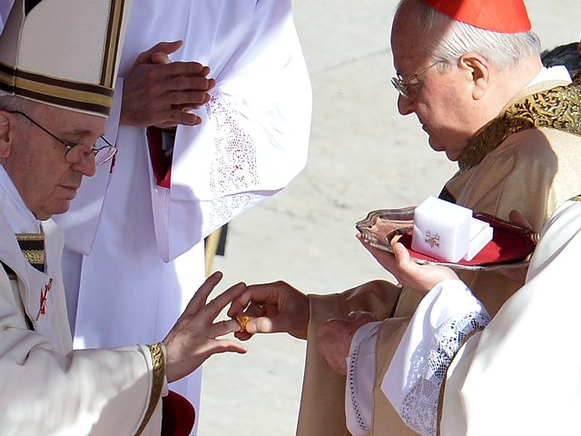

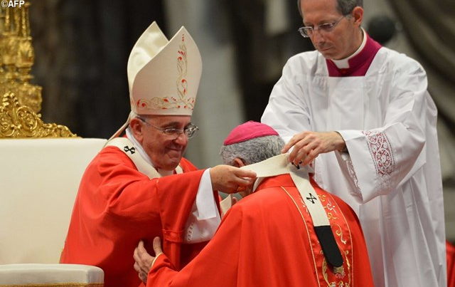
Inauguración del pontificado
La misa de inauguración del pontificado del papa Francisco tuvo lugar el 19 de marzo de 2013, en la plaza de San Pedro.
La inauguración papal incluye la imposición del palio, el símbolo universal de la jurisdicción del papa, y la entrega del Anillo del Pescador.

Slide 9

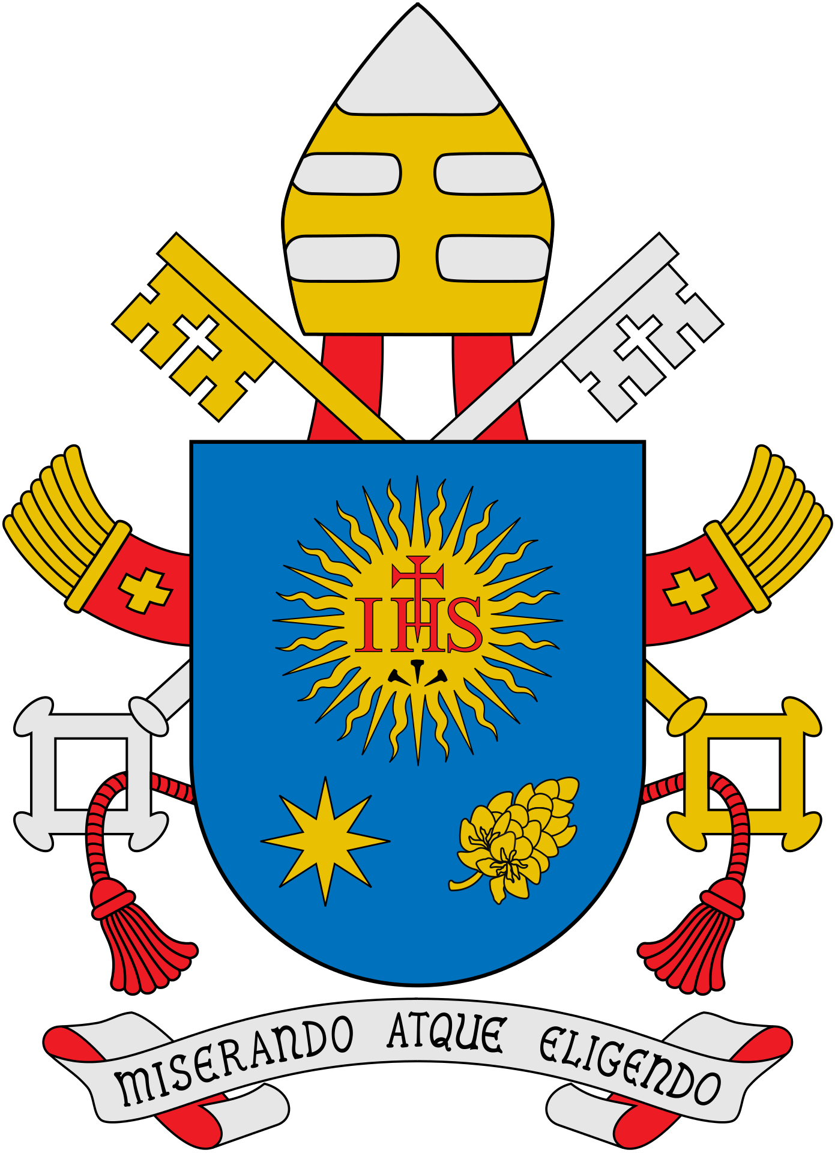
ESCUDO PAPAL LEMA
Desde Inocencio III, cada papa de la Iglesia Católica ha tenido su propio escudo papal o pontificio, que ha servido como insignia de su papado.
El papa Francisco, incluyó en el escudo por primera vez en la historia, un lema.
“Miserando atque eligendo”
http://www.outono.net/elentir/2013/03/18/asi-es-el-escudo-del-papa-francisco/

Slide 10

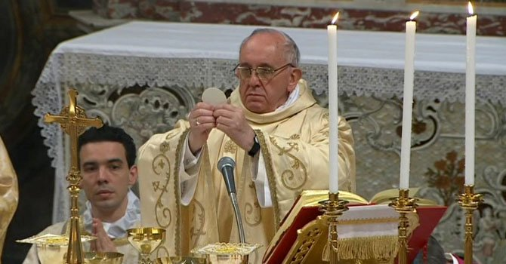

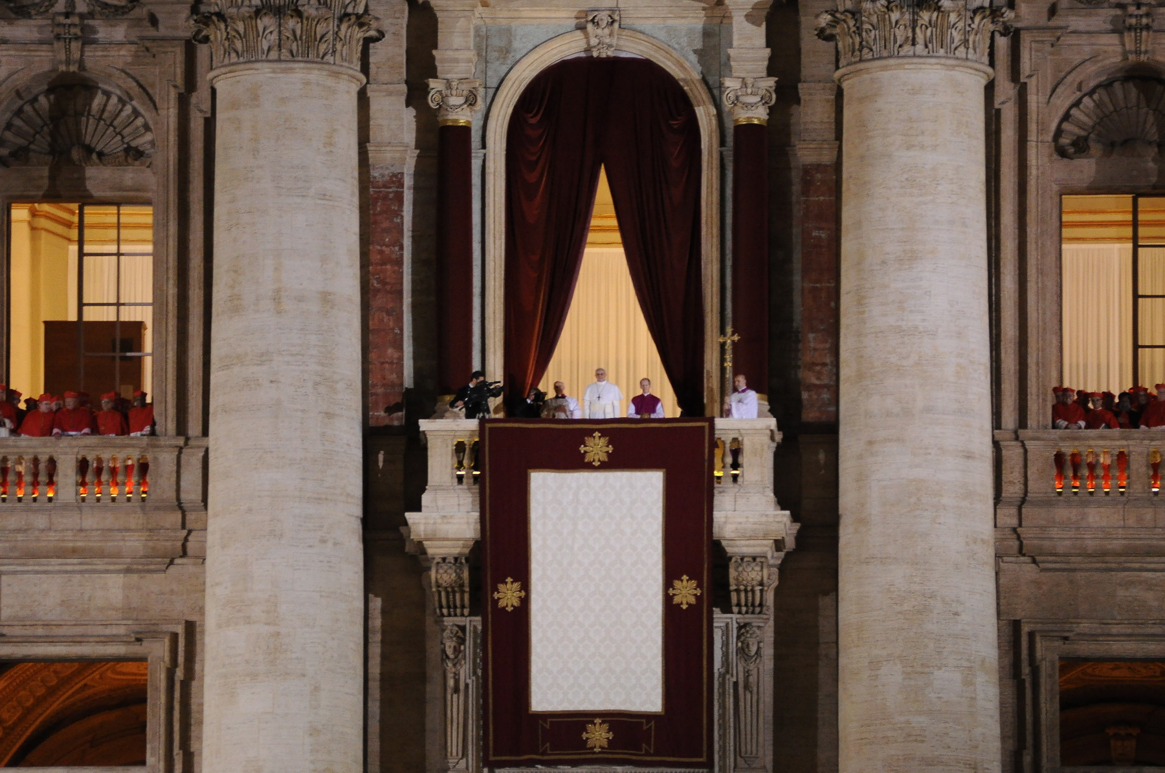
Primeros actos
El 14 de marzo, un día después de ser elegido, celebró su primera misa como pontífice en la Capilla Sixtina.
El domingo 17 presidió el rezo del Ángelus desde el balcón del apartamento papal del Palacio Apostólico.

Slide 11
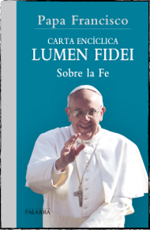

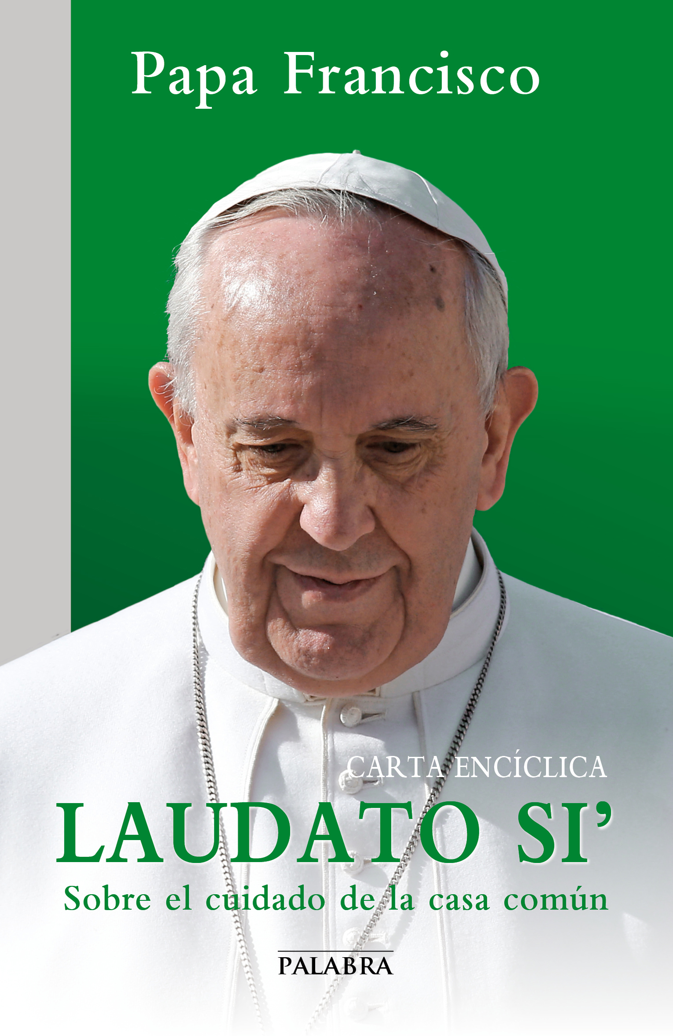
Cartas encíclicas
‘Lumen Fidei’ —> “la luz de la fe”
- Publicada el 5 de julio de 2013
- Centrada en la fe con motivo del Año de la Fe
- Escrita junto a Benedicto XVI
‘Laudato si’ —> “Alabado seas”
- Publicada el 24 de mayo de 2015
- Centrada en la ecología humana y la defensa de la naturaleza

Slide 12
Brasil
🇧🇷
Filipinas
🇵🇭
Bolivia
🇧🇴
Israel
🇮🇱
Estados Unidos
🇺🇸
Bosnia
🇧🇦
México
🇲🇽
Francia
🇫🇷
Turquía
🇹🇷
Paraguay
🇵🇾
Ecuador
🇪🇨
Cuba
🇨🇺
Grecia
🇬🇷
Polonia
🇵🇱
Kenia
🇰🇪

Slide 13
PREGUNTAS✏️
1️⃣ Fecha del pontificando
FIN❗️👏🏻🎊
13 de marzo de 2013
2️⃣ ¿Qué diferencia a su
escudo del resto?
El lema
3️⃣ Nombre secular
Jorge Mario Bergoglio

